Slide 1


Slide 2
Material extraído de Apuntes de Cálculo. USM. Gruenberg, V.(2013).

Slide 3
PROPIEDADES

Slide 4
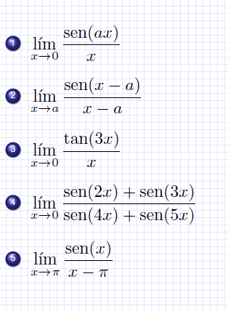

Slide 5
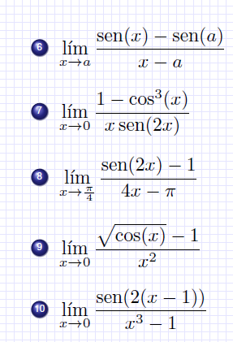

Slide 6
GRACIAS

